Slide 1
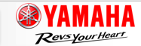
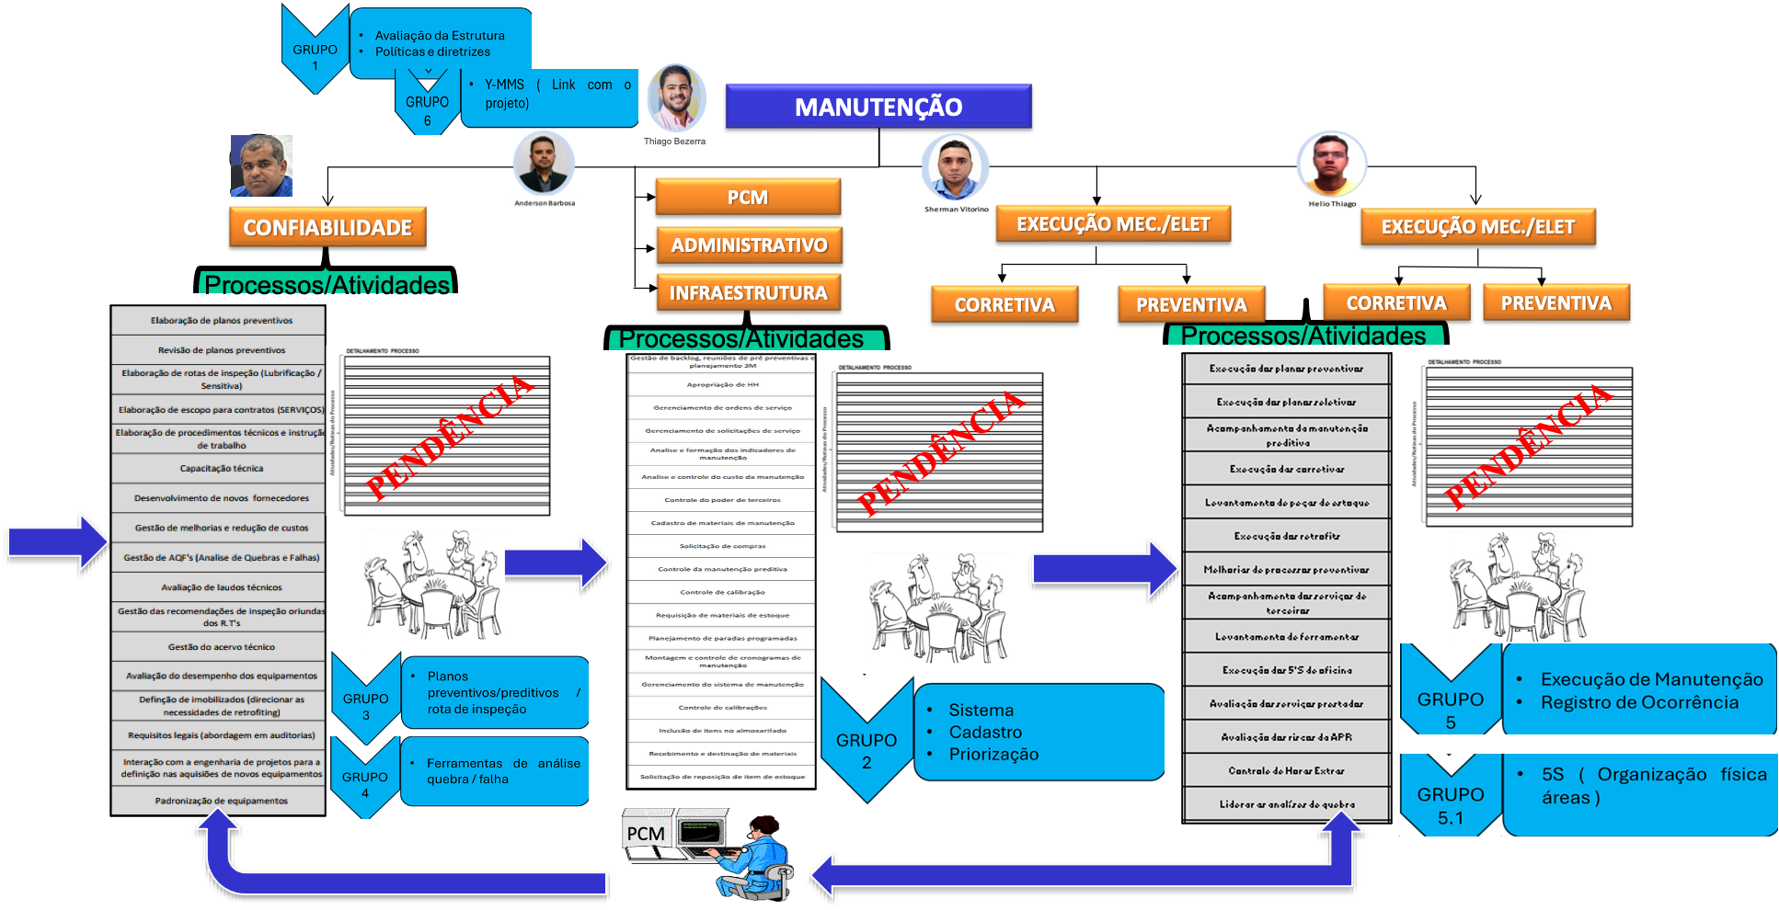
3 FASE – IMPLANTAÇÕES E AUDITORIAS
3 Fase – Implantação (Auditorias)

Slide 2
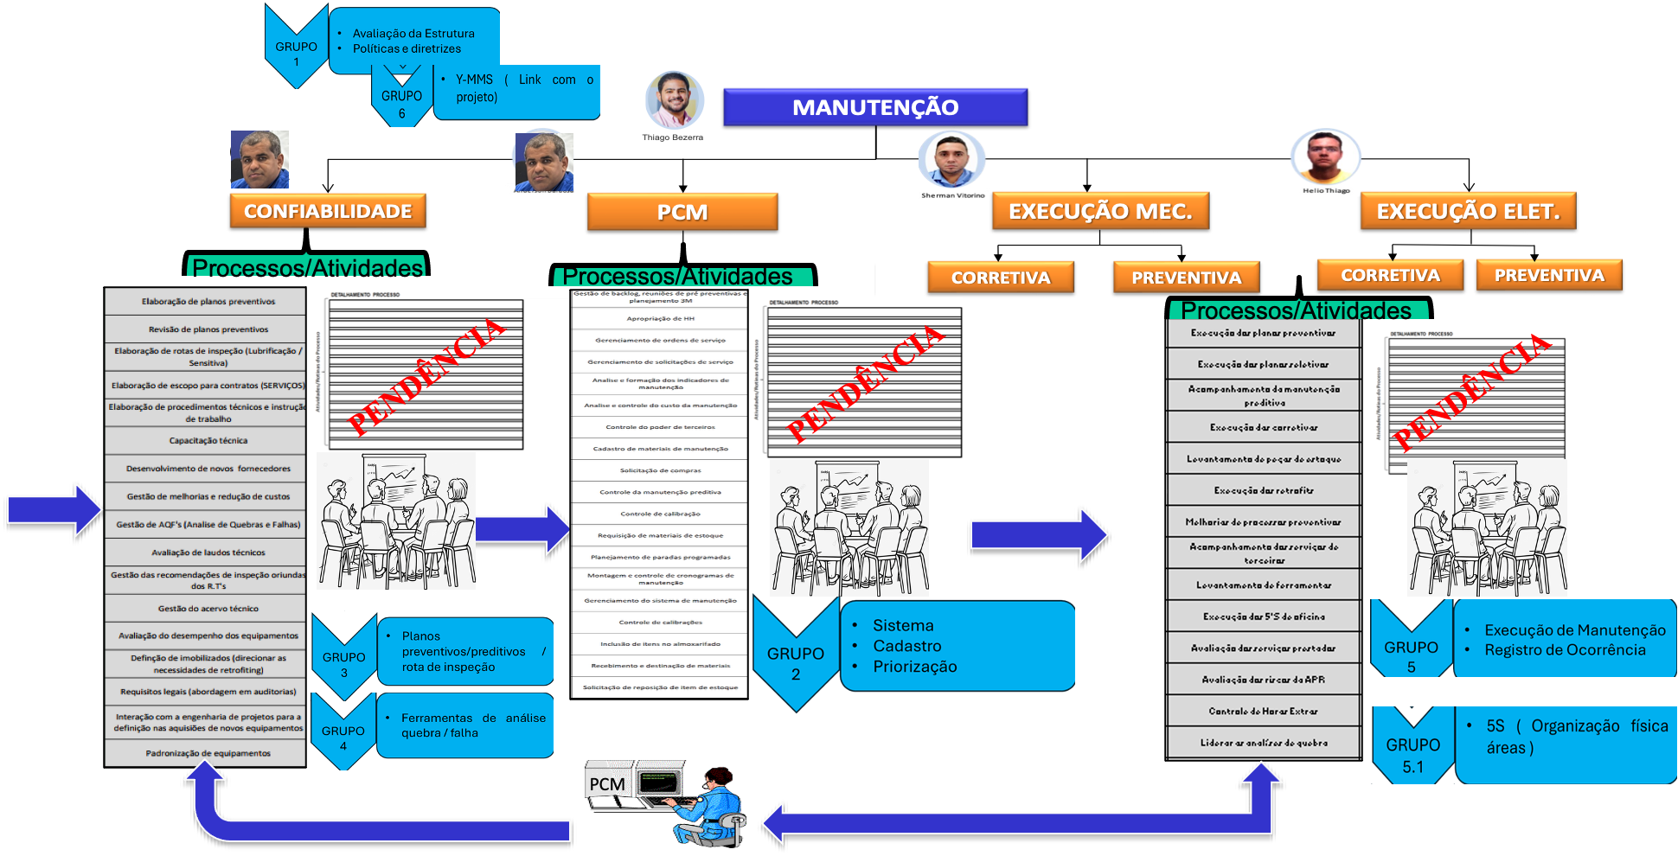
ESTRURA – MANUTENÇÃO
3 Fase – Implantação (Auditorias)

Slide 3
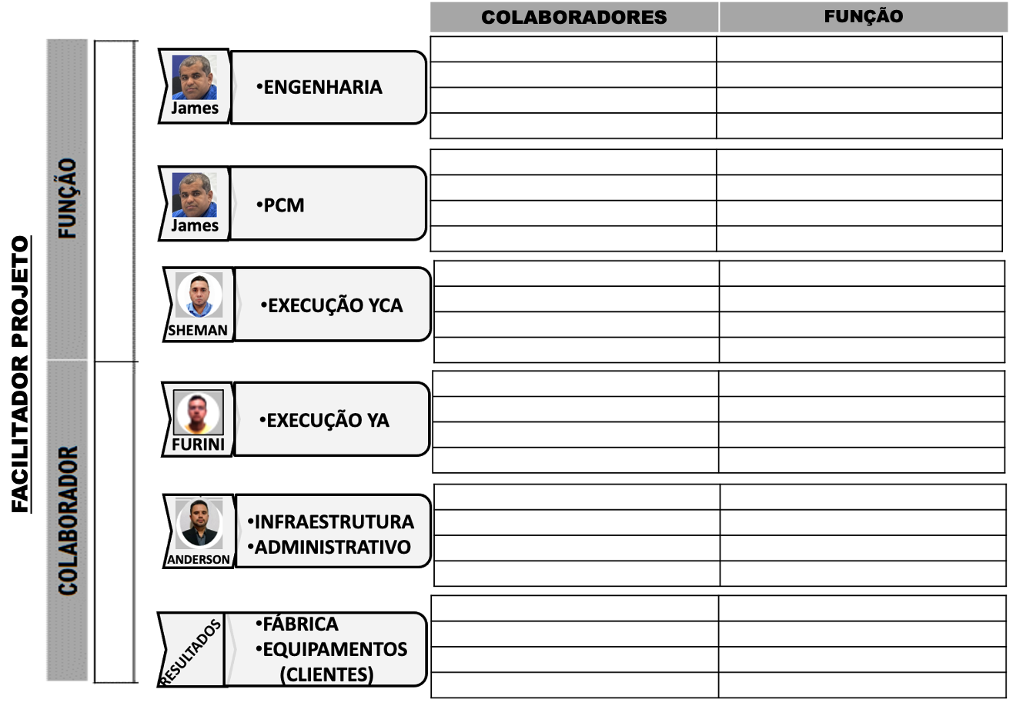
TIME- PROJETO

Slide 4
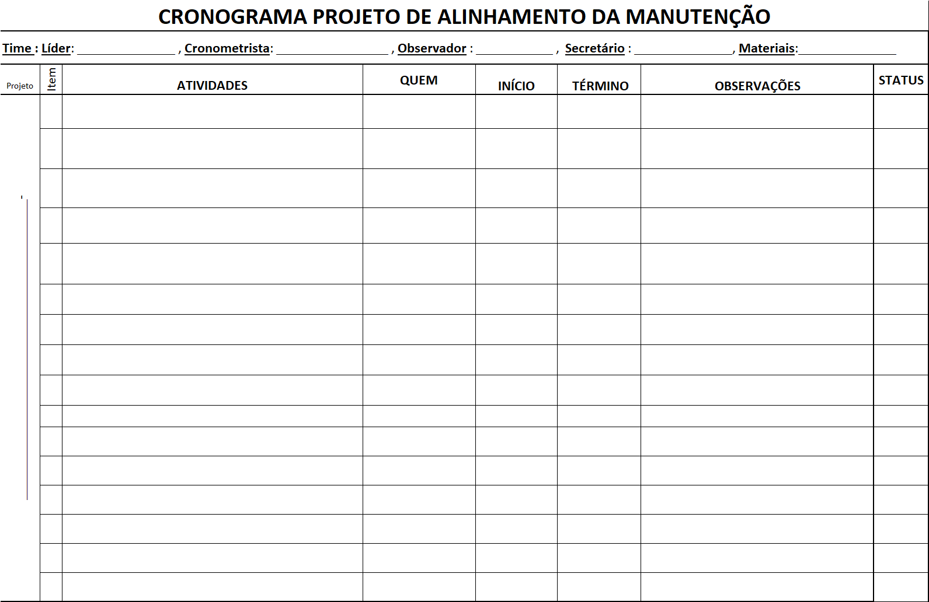
CRONOGRAMA / ATIVIDADES

Slide 5
